Slide 1



Slide 2


non
Ong
học
việc
The little bee

Slide 3

5 – 3 = ?
A. 1
B. 2
C. 3

Slide 4
6 – 4 = ?
A. 3
B. 1
C. 2

Slide 5
7 – 2 = ?
A. 5
B. 6
C. 8

Slide 6
8 – 5 = ?
A. 4
B. 2
C. 3

Slide 7
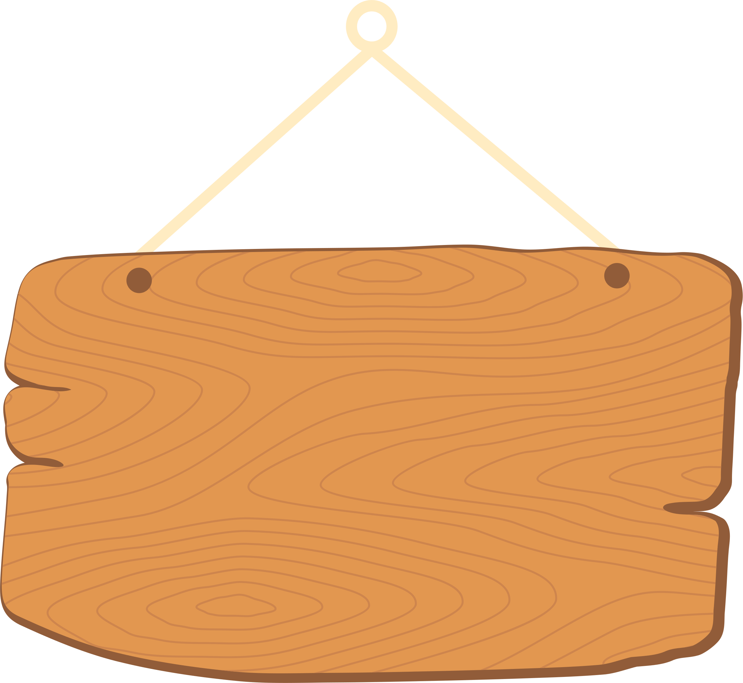




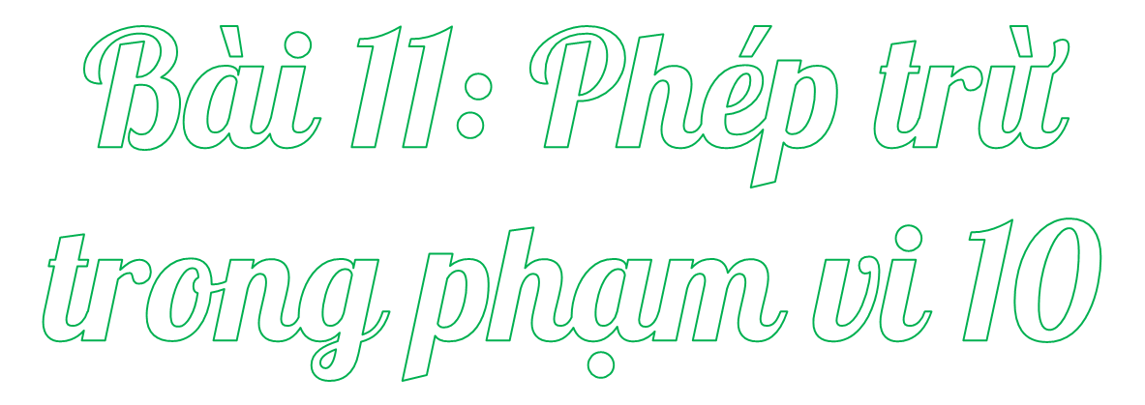
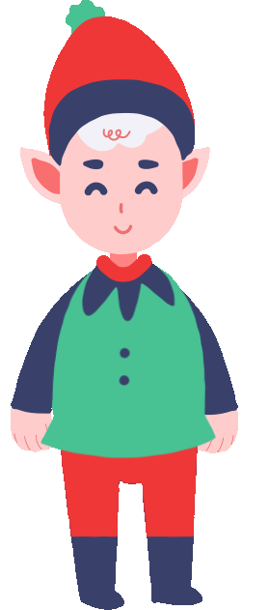


Slide 8


Slide 9

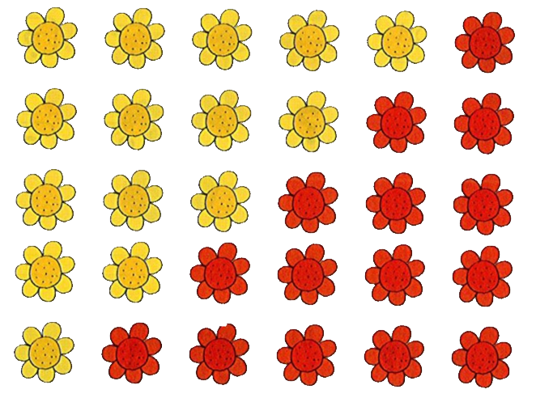
1
Số?
6 – 1 = ?
6 – 2 = ?
6 – 3 = ?
6 – 4 = ?
6 – 5 = ?

Slide 10

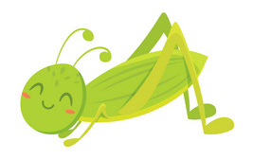
1
Số?
6 – 1 = 5
Bấm vào con vật

Slide 11
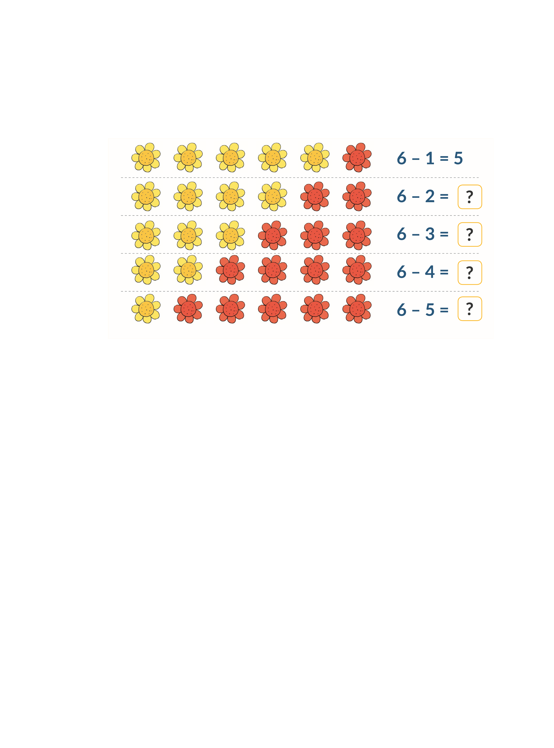
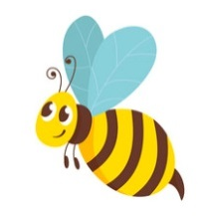
1
Số?
6 – 2 = 4

Slide 12
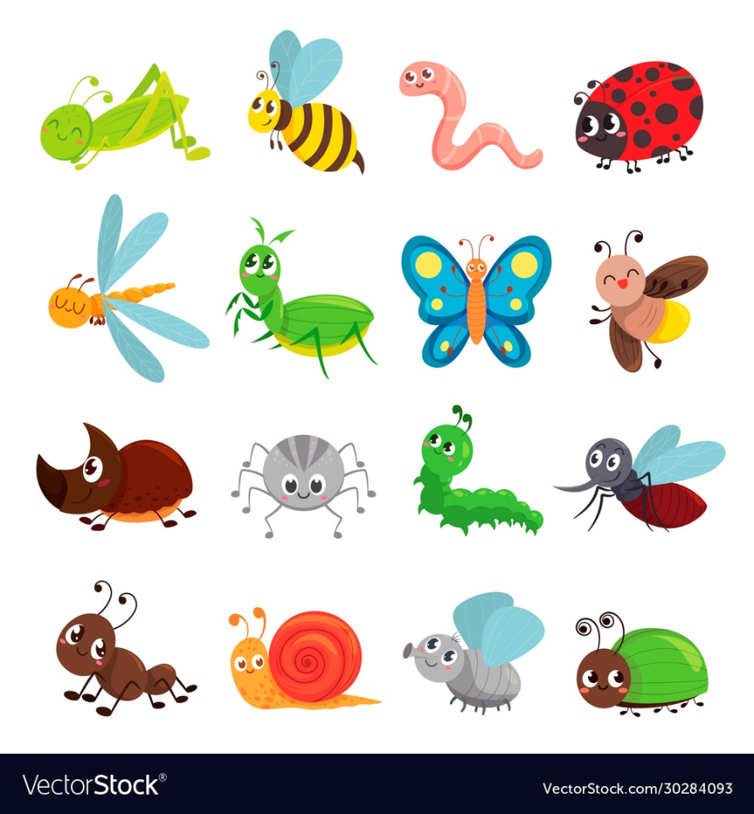
1
Số?
6 – 3 = 3

Slide 13
1
Số?
6 – 4 = 2

Slide 14

1
Số?
6 – 5 = 1

Slide 15
1
Số?
6 – 1 = ?
5
6 – 2 = ?
4
6 – 3 = ?
3
6 – 4 = ?
2
6 – 5 = ?
1

Slide 16
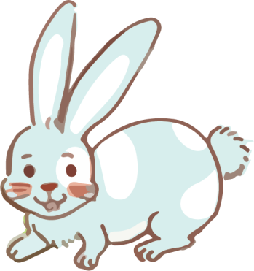
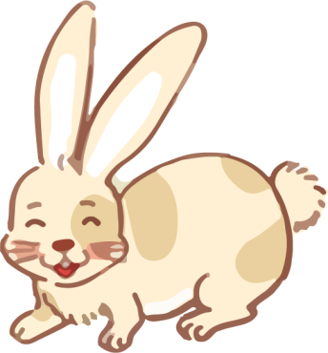
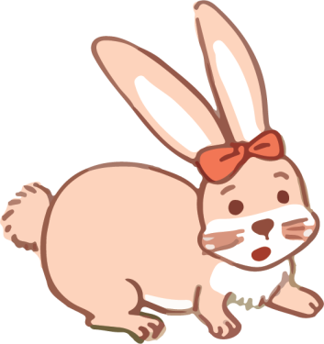
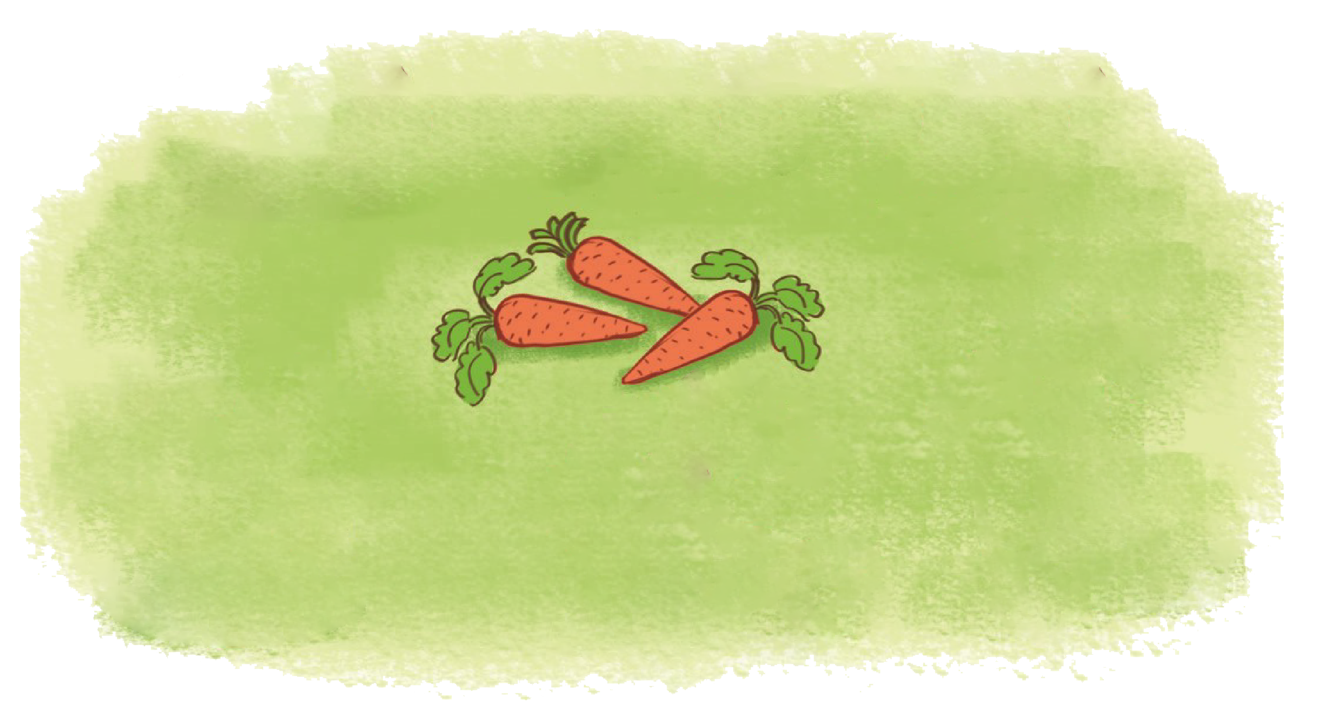
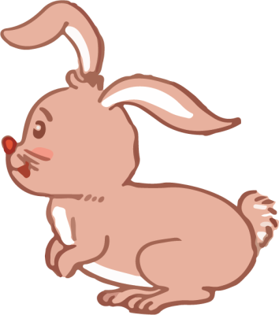

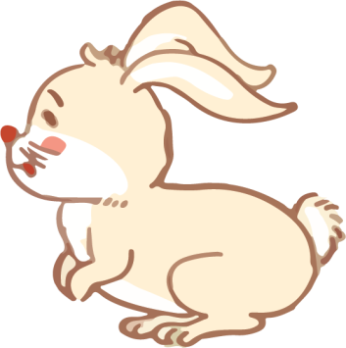
2
Tìm những chú thỏ có ghi phép tính có kết quả bằng 4.
7 – 2
6 – 2
5 – 1
9 – 4
7 – 3
8 – 4

Slide 17

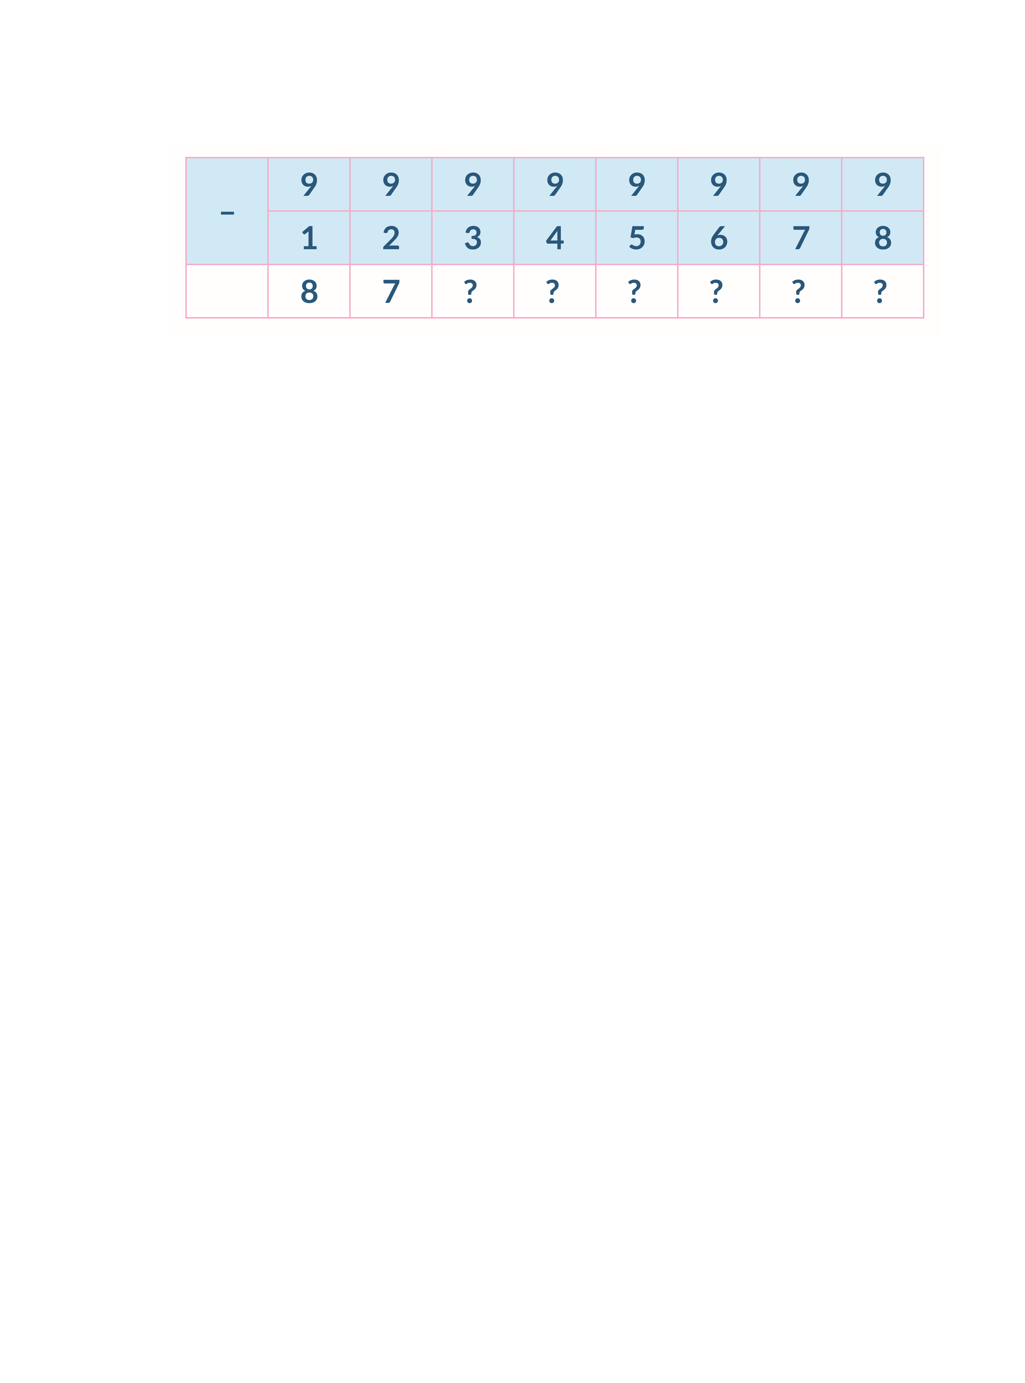
3. Số ?
6
5
4
3
2
1

Slide 18
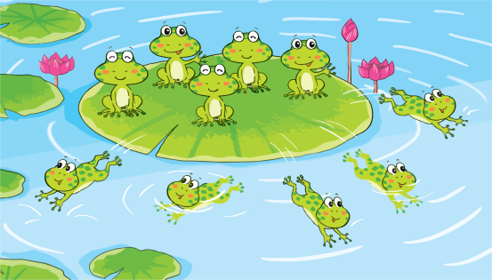
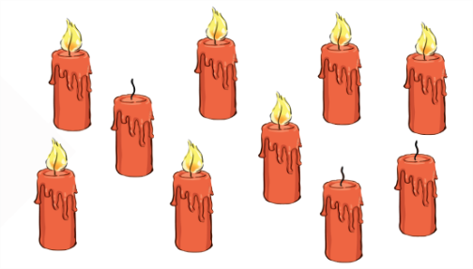
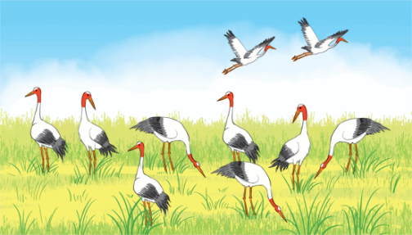
4
Tìm phép tính thích hợp với mỗi hình.
10 – 2 = 8
10 – 5 = 5
10 – 2 = 8

Slide 19


Slide 20

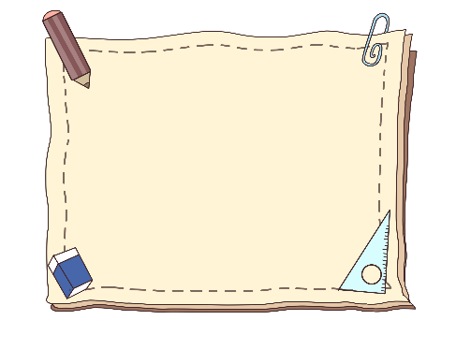

9 – 3 = ?
6

Slide 21

Măng Non
8 – 5 = ?
3
Măng Non
By Phước Trang
Sản phẩm của Măng Non – Tài liệu Tiểu học.
Nghiêm cấm buôn bán, sao chép và chỉnh sửa để thu lợi nhuận.
MĂNG NON – TÀI LIỆU TIỂU HỌC
Mời truy cập: MĂNG NON- TÀI LIỆU TIỂU HỌC | Facebook
SĐT ZALO : 0382348780 - 0984848929
Măng Non

Slide 22
Măng Non
6 – 5 = ?
1
Măng Non
By Phước Trang
Sản phẩm của Măng Non – Tài liệu Tiểu học.
Nghiêm cấm buôn bán, sao chép và chỉnh sửa để thu lợi nhuận.
MĂNG NON – TÀI LIỆU TIỂU HỌC
Mời truy cập: MĂNG NON- TÀI LIỆU TIỂU HỌC | Facebook
SĐT ZALO : 0382348780 - 0984848929
Măng Non

Slide 23



